Slide 1

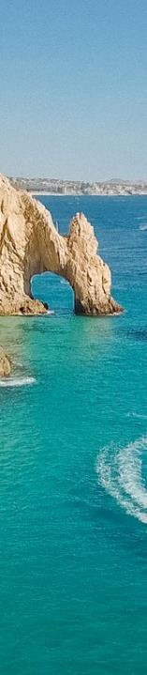
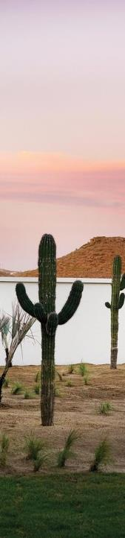

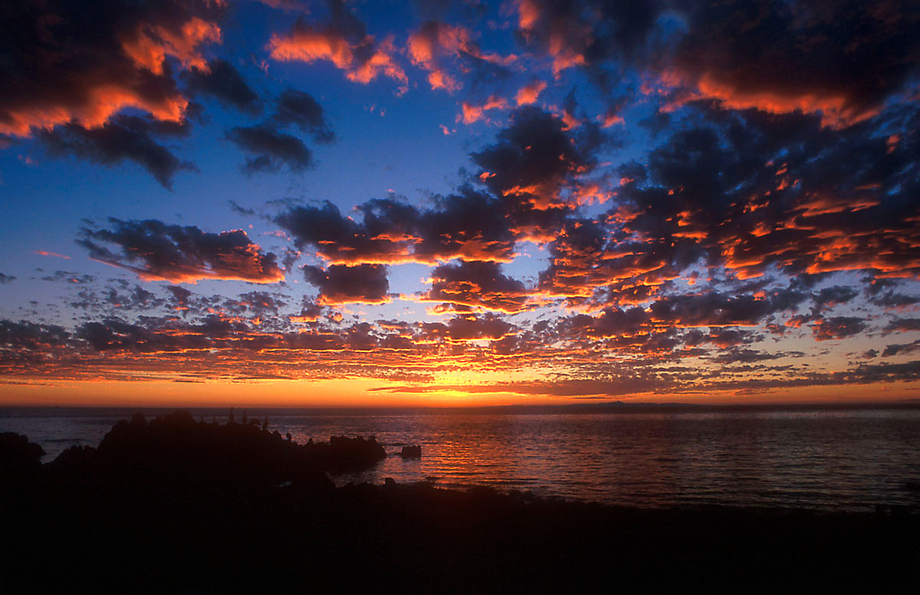
Esto es
BAJA CALIFORNIA

Slide 2
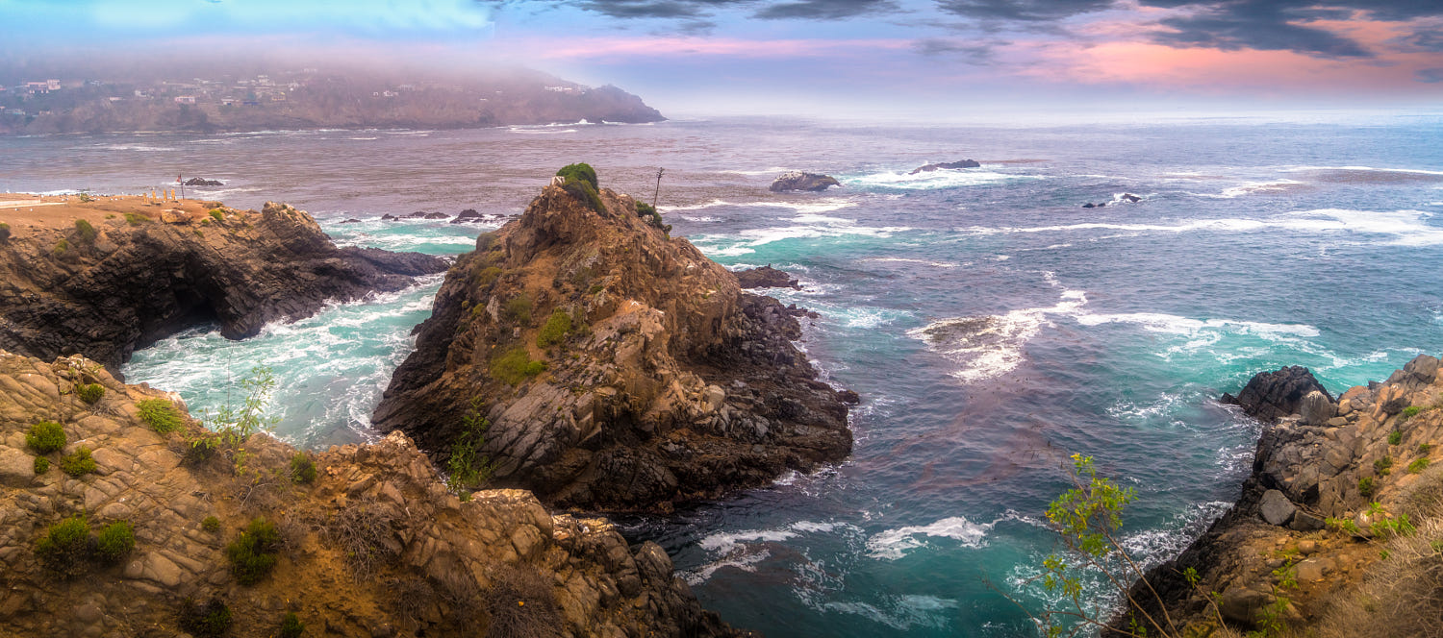
Blues del océano – La Bufadora, Ensenada
Photo © 2016 por Griffin Royalty

Slide 3
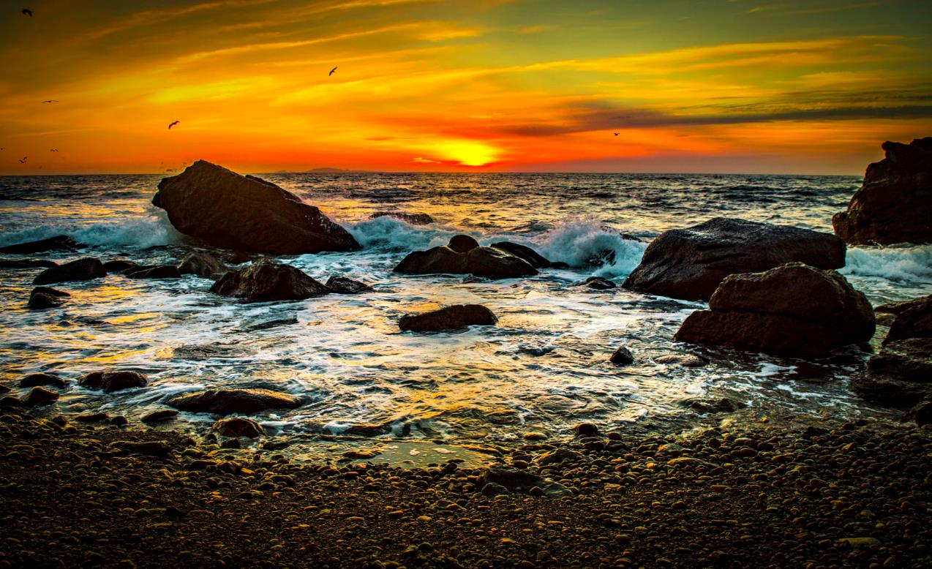
Paz de oro en Punta Morro, Ensenada, Baja California
Photo © 2017 por Paul Chávez

Slide 4
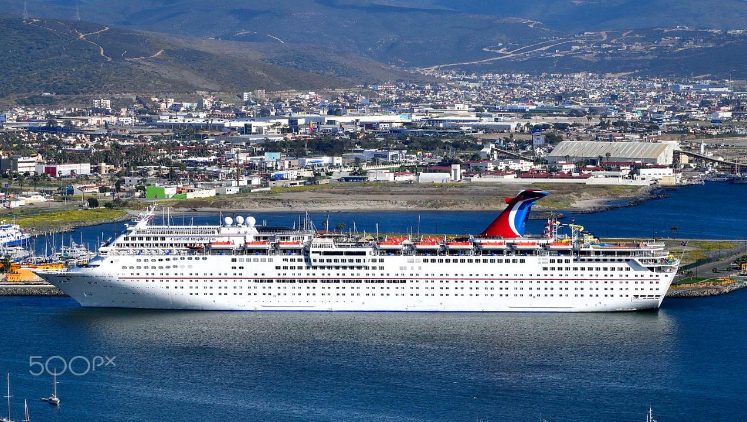
Crucero Carnival en Puerto de Ensenada, Baja California
Photo © 2017 por Eledier García

Slide 5
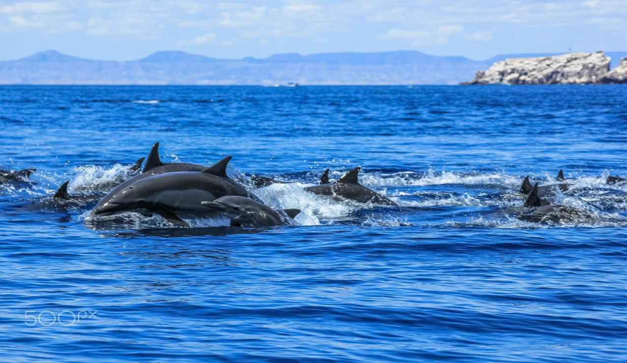
Grupo de delfines saltando
Photo © 2017 por Alberto Mazza

Slide 6
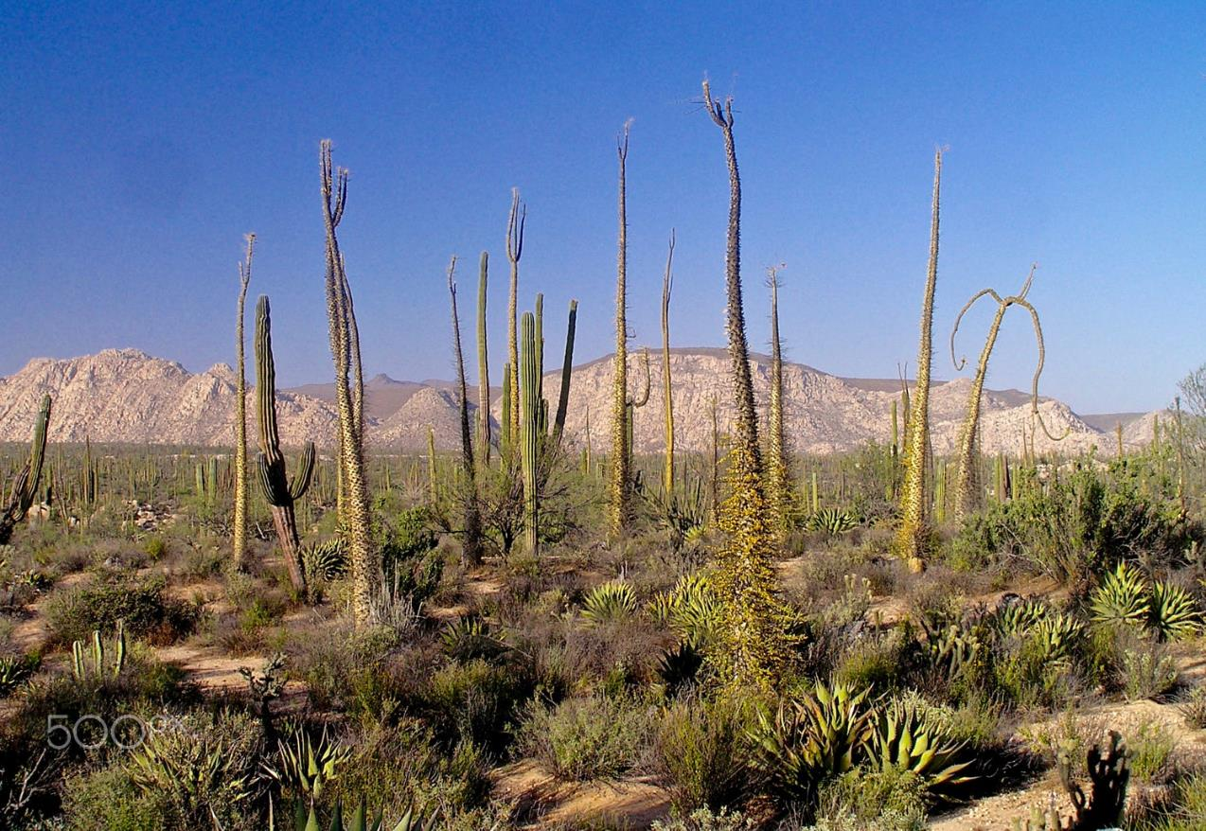
Desierto en la luz de la tarde
Photo © 2017 por Terri McMillan

Slide 7
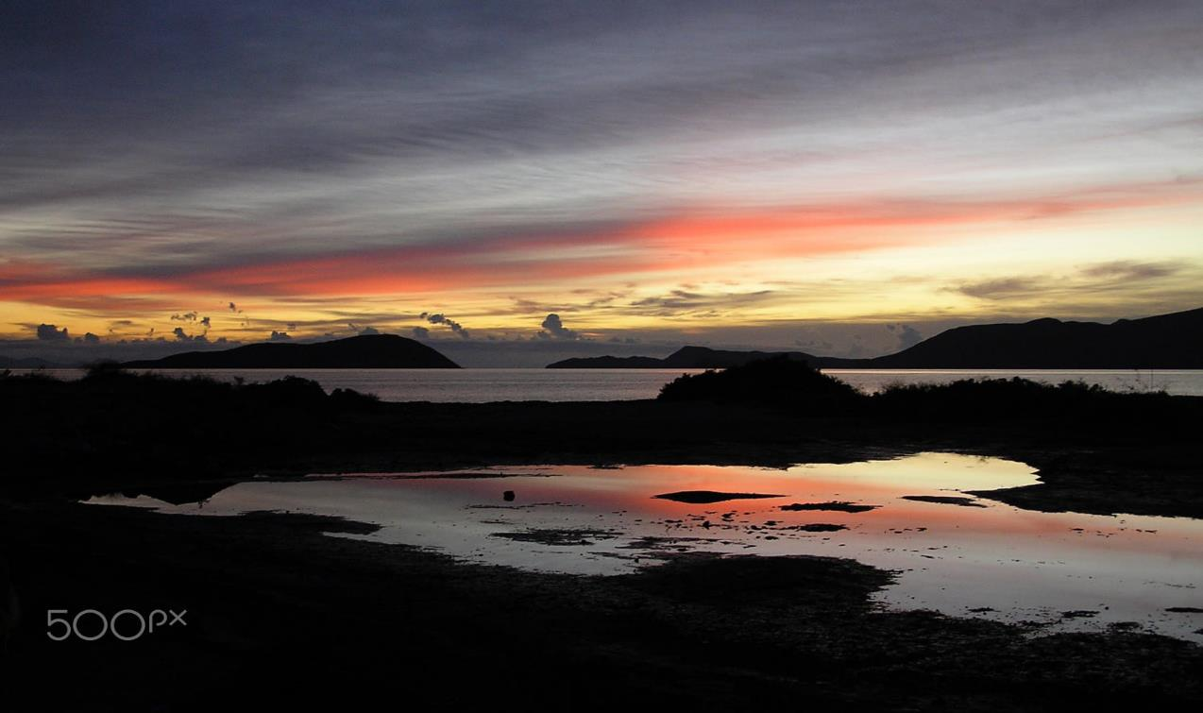
Temprano en la mañana desde Campo Archelon, Bahía de Los Ángeles
Photo © 2016 por Terri McMillan

Slide 8
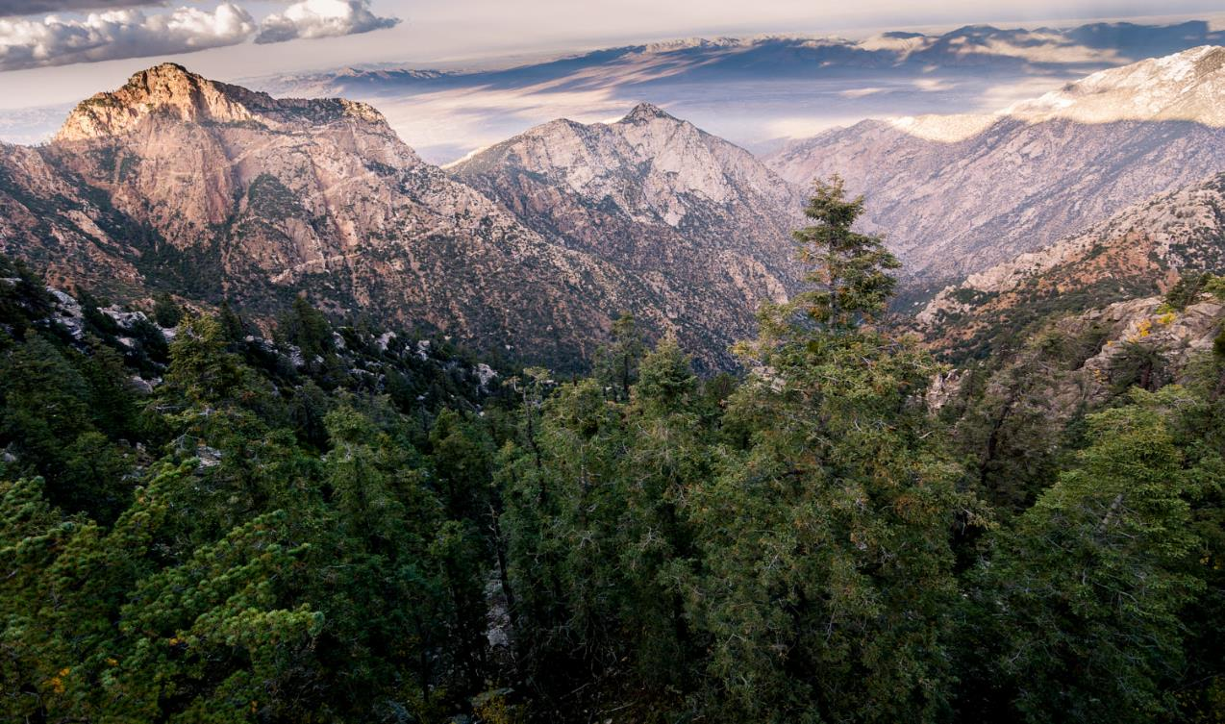
Sierra San Pedro Martir
Photo © 2019 por Ivan Seimandi

Slide 9
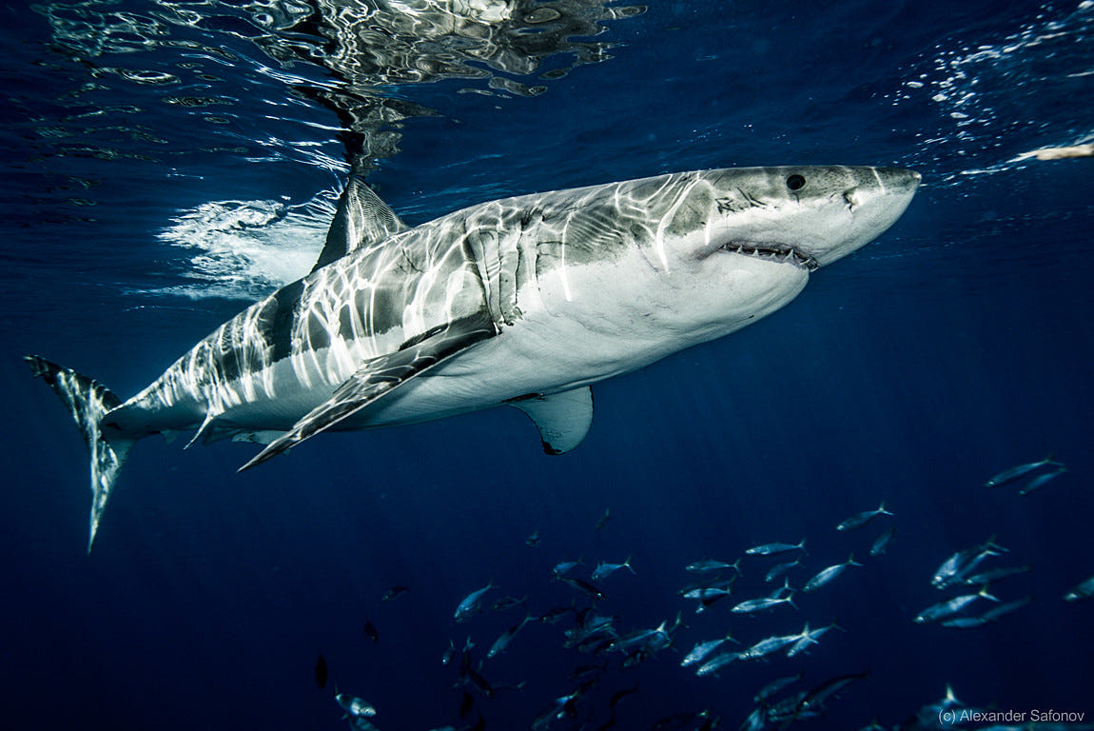
Belleza del Gran tiburón blanco, Isla Guadalupe

Slide 10
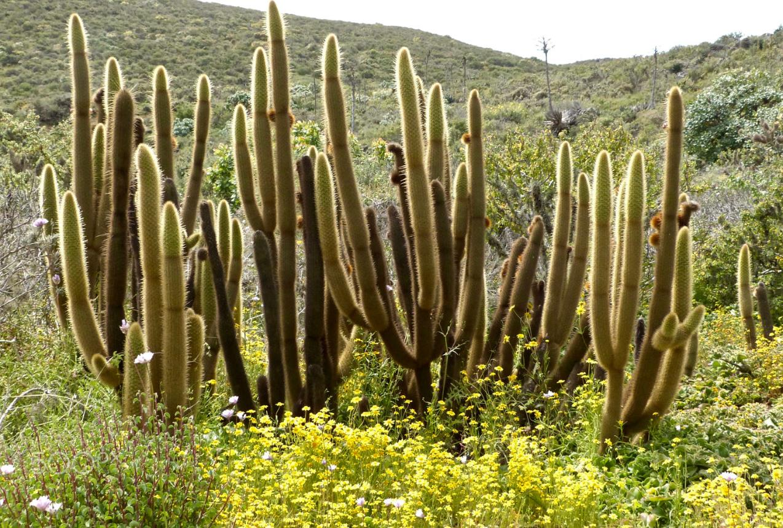
Cactus aterciopelado en el Valle de los Cirios
Photo © 2017 por Terri McMillan

Slide 11
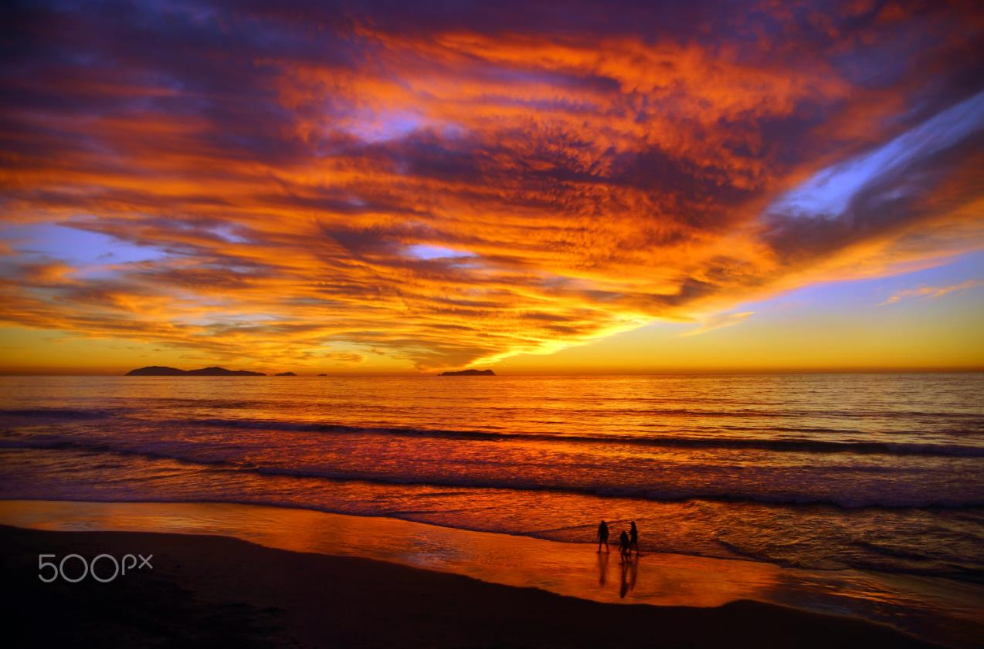
Momentos inolvidables
Photo © 2015 por Eduardo Zepeda

Slide 12
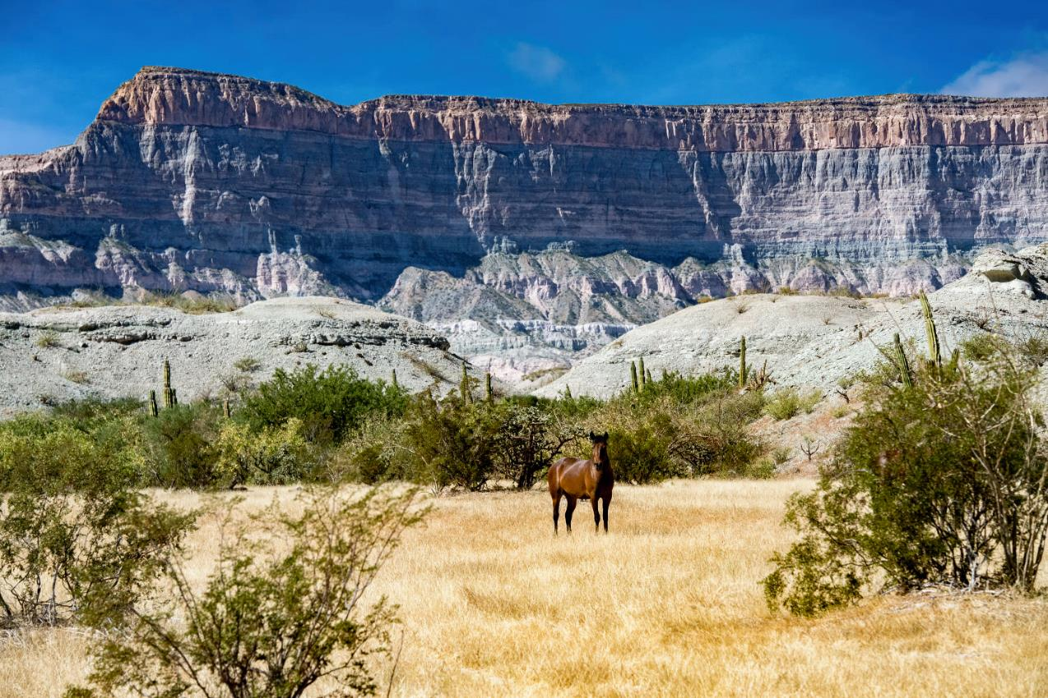
Vista panorámica del paisaje con caballos salvajes de baja California
Photo © 2017 por Andrea Izzotti

Slide 13
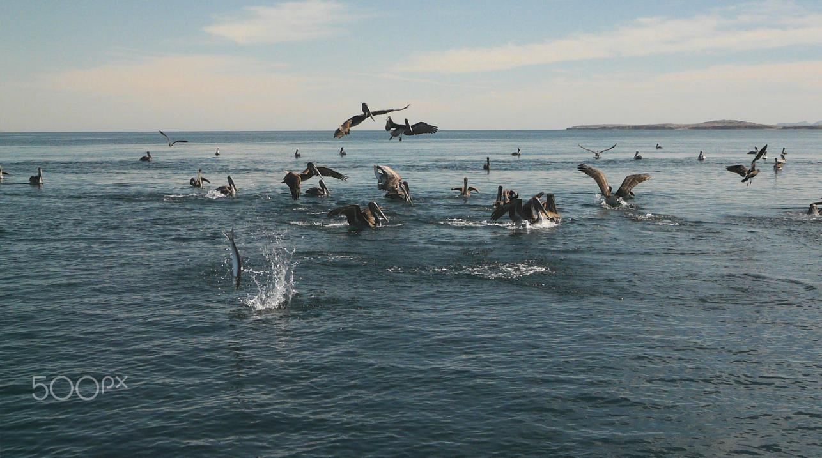
Mis amigos los Pelicanos - Bahia de Los Angeles
Photo © 2016 por Terri McMillan

Slide 14
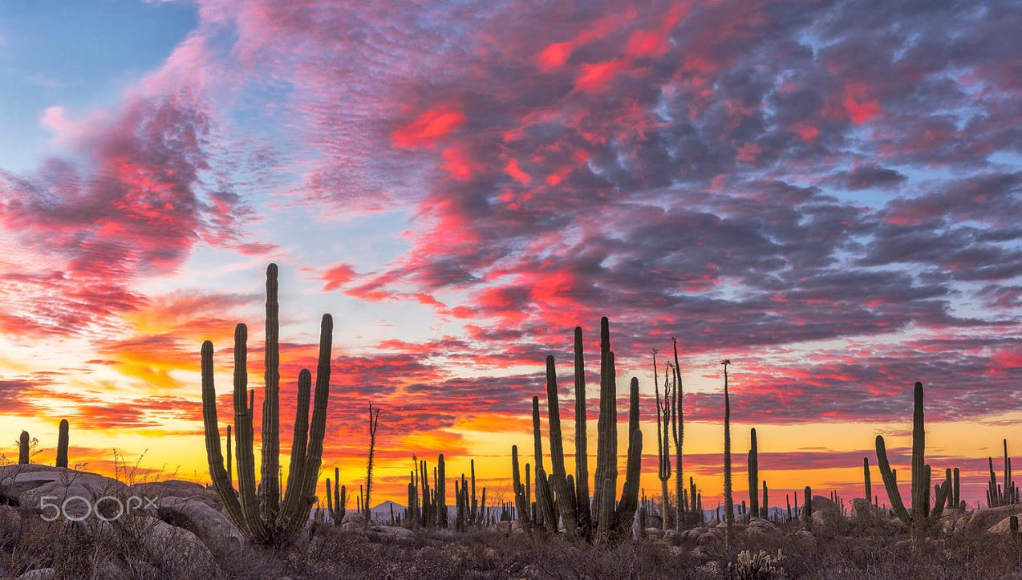
Baja California, bosque de cactus cerca de Catavinia
Photo © 2018 por Christian Heeb

Slide 15
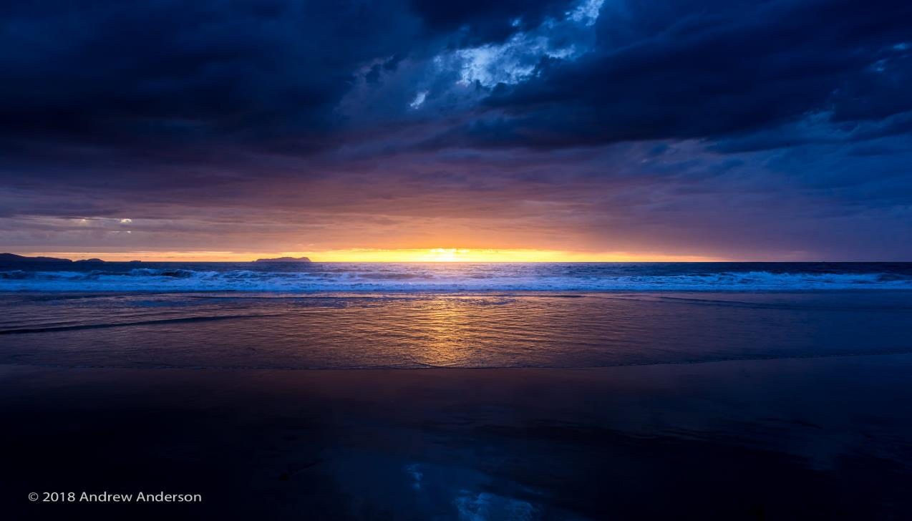
Atardecer en playa de Tijuana

Slide 16
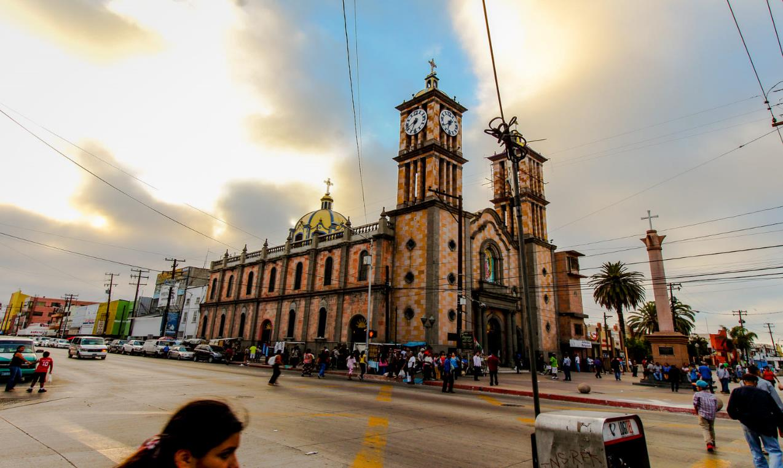
Catedral de Nuestra Señora de Guadalupe en Tijuana
Photo © 2015 por Alexander Neukam

Slide 17
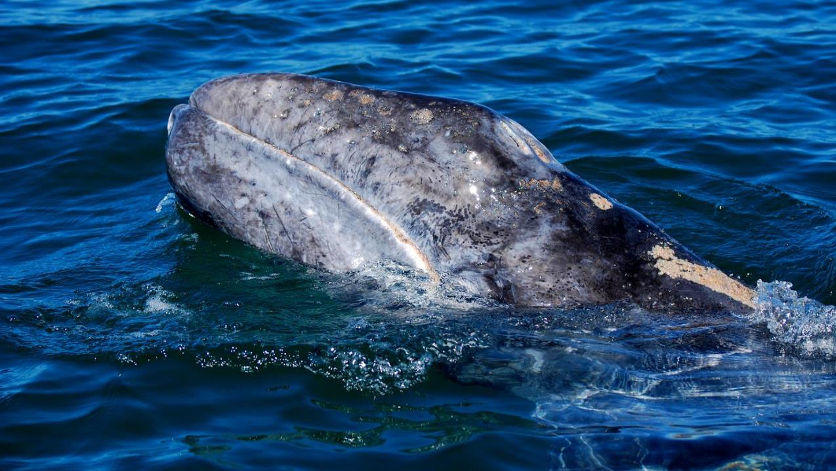
Bebé Ballena Gris
Photo © 2016 por Miguel Ángel Martínez

Slide 18
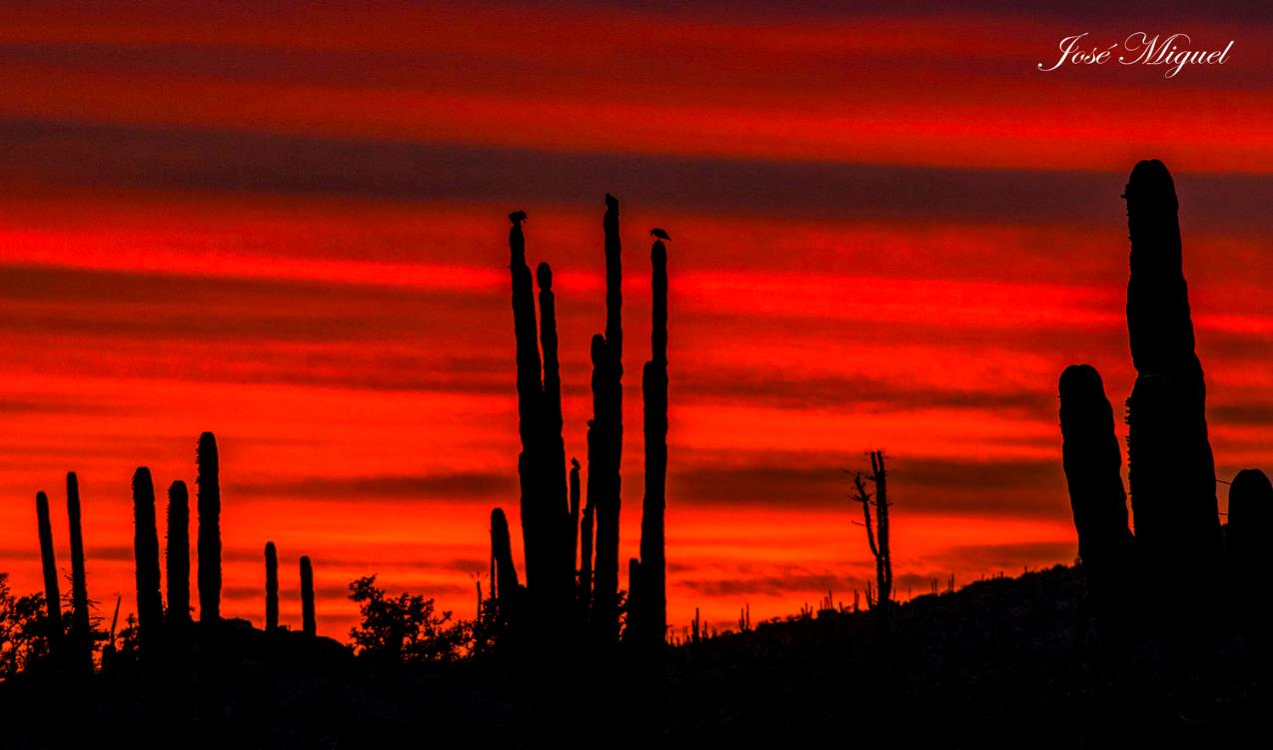
Valle de los Cirios en Baja California

Slide 19
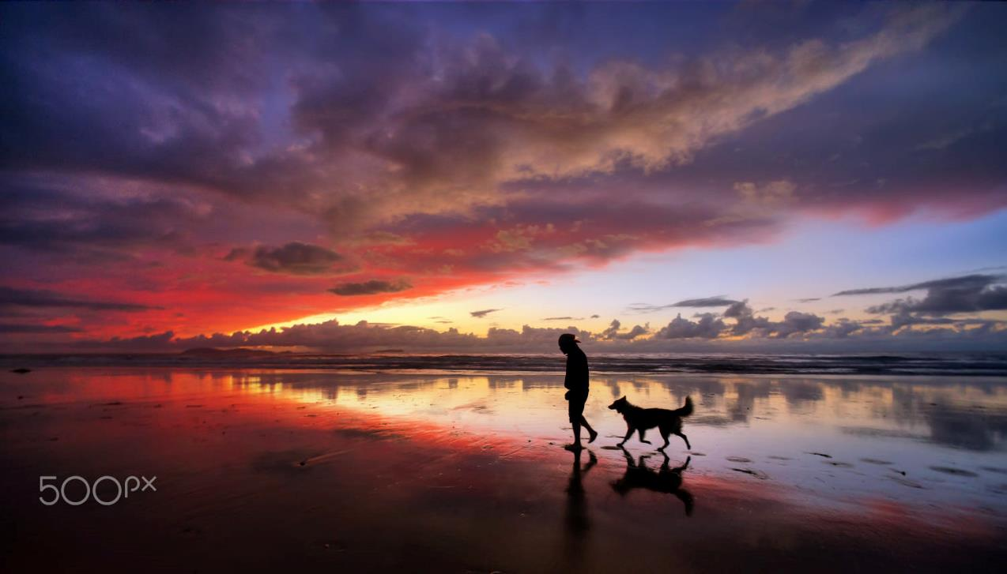
Siguiendo al Maestro
Photo © 2015 por Eduardo Zepeda

Slide 20
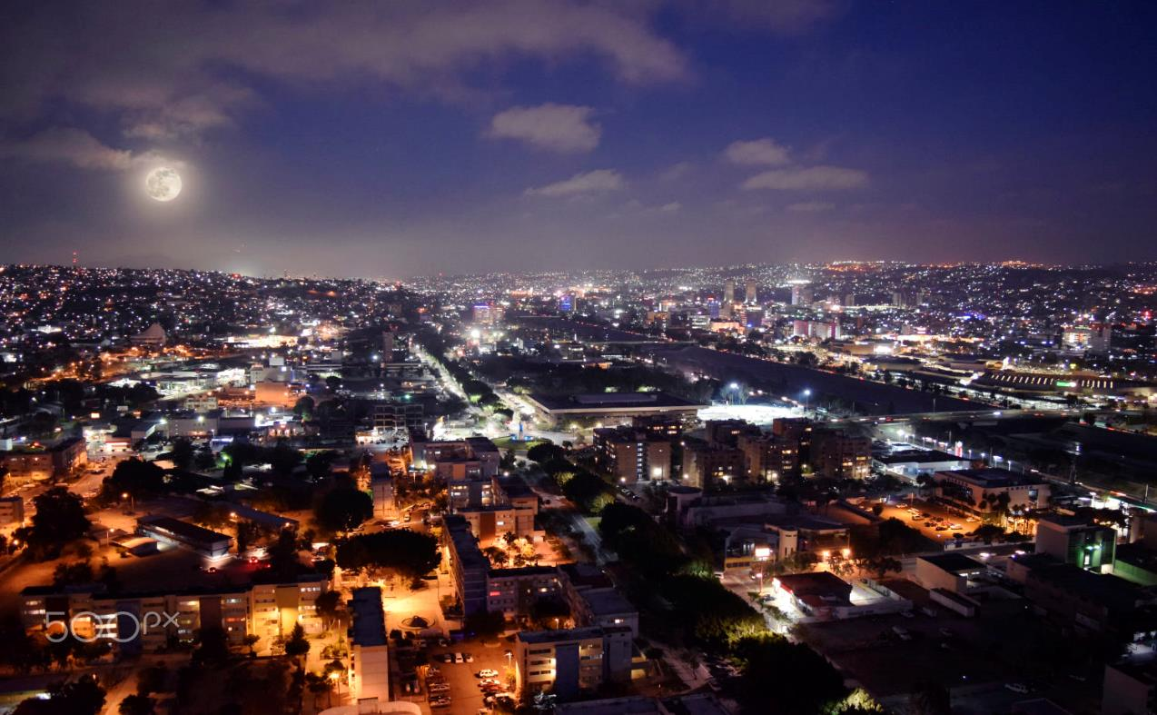
Emotivos recuerdos de un cielo con su manto de luz - Tijuana
Photo © 2016 por Mario Rodríguez

Slide 21
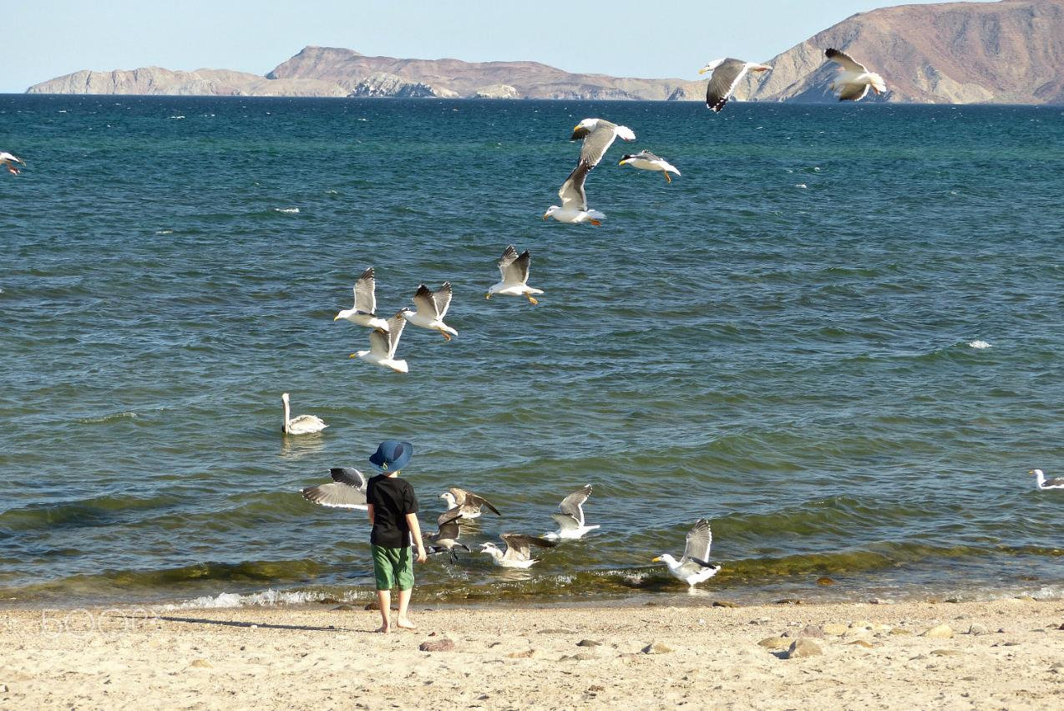
Gaviotas en la playa de Campo Archelon, Bahia de Los Angeles
Photo © 2017 por Terri McMillan

Slide 22
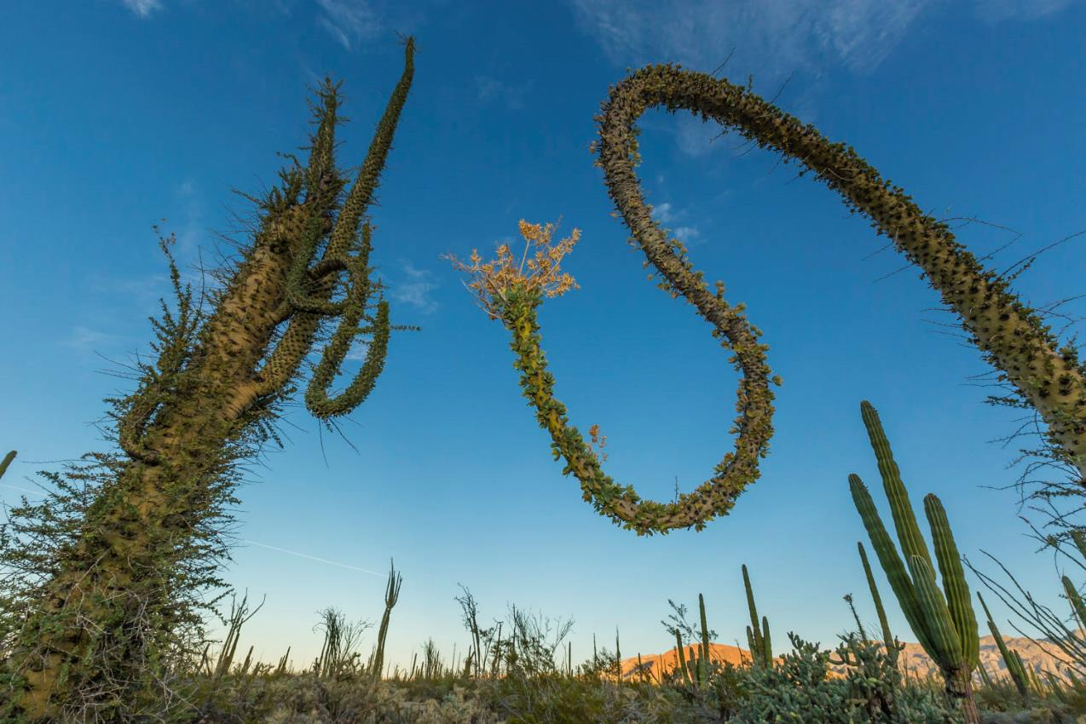
Árbol Boojum enorme (Cirio) (Fouquieria columnaris) cerca de Bahia de Los Angeles
Photo © 2014 por robertharding

Slide 23
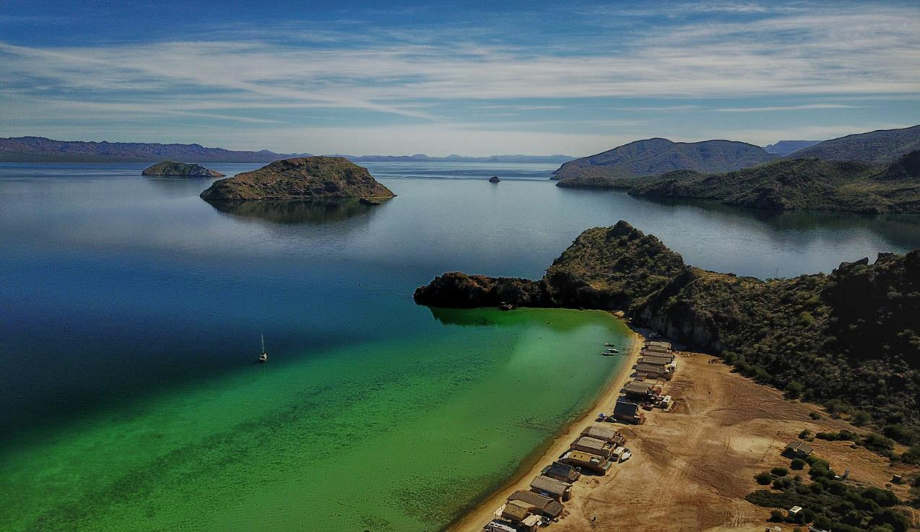
Playas de Baja California desde el aire
Photo © 2017 por Andreas Kronsteiner

Slide 24
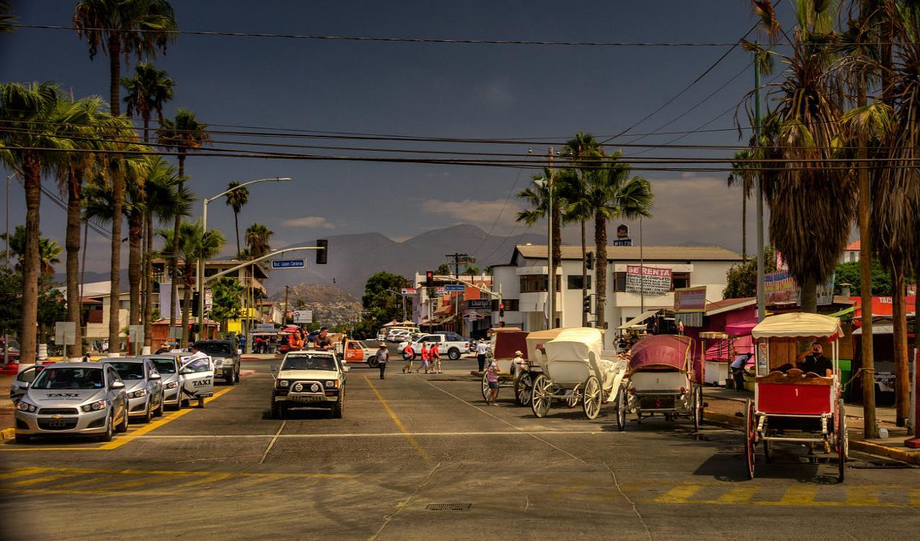
Calles de Ensenada
Photo © 2017 por James C

Slide 25
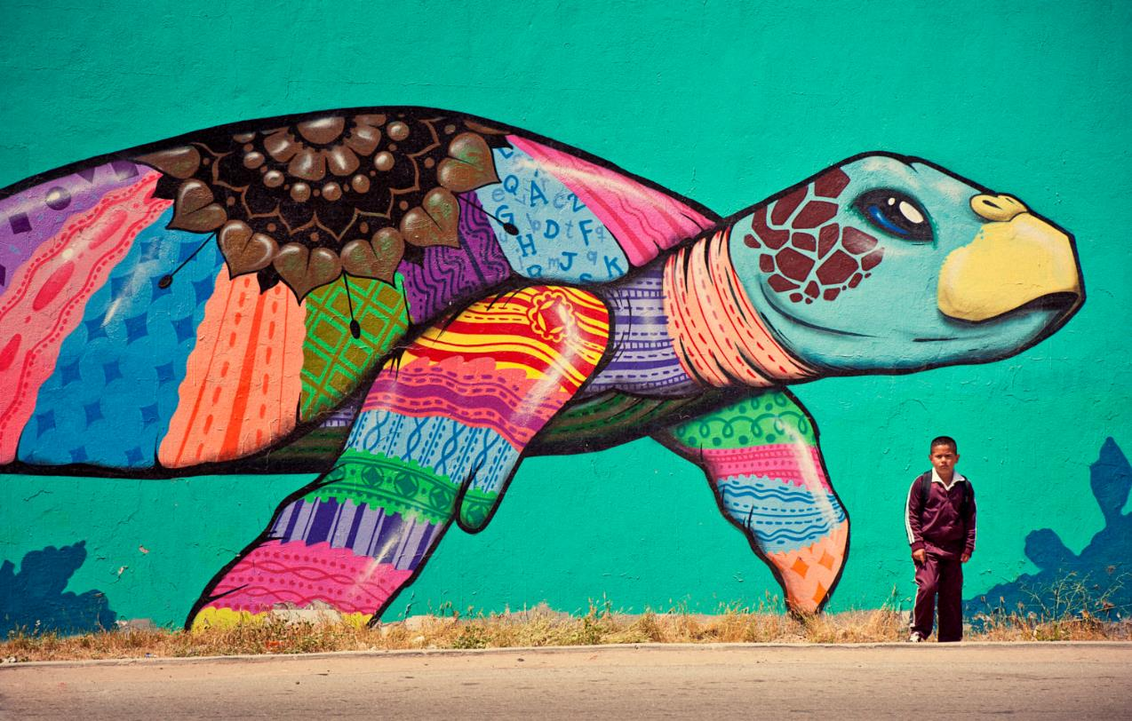
El niño y la Tortuga
Photo © 2013 por Allard Schager

Slide 26
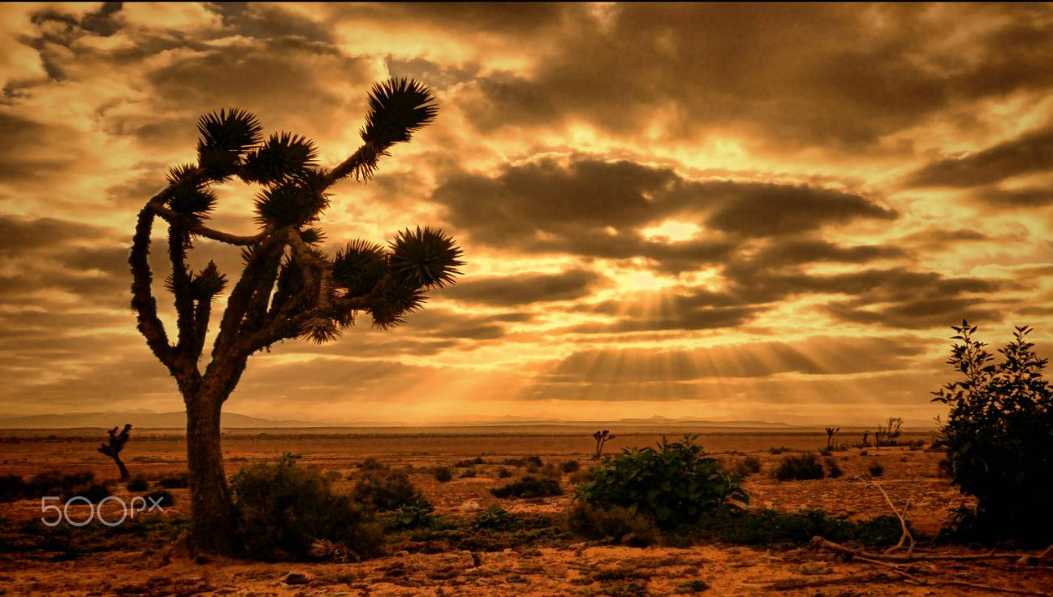
Belleza del desierto
Photo © 2015 por Eduardo Zepeda

Slide 27
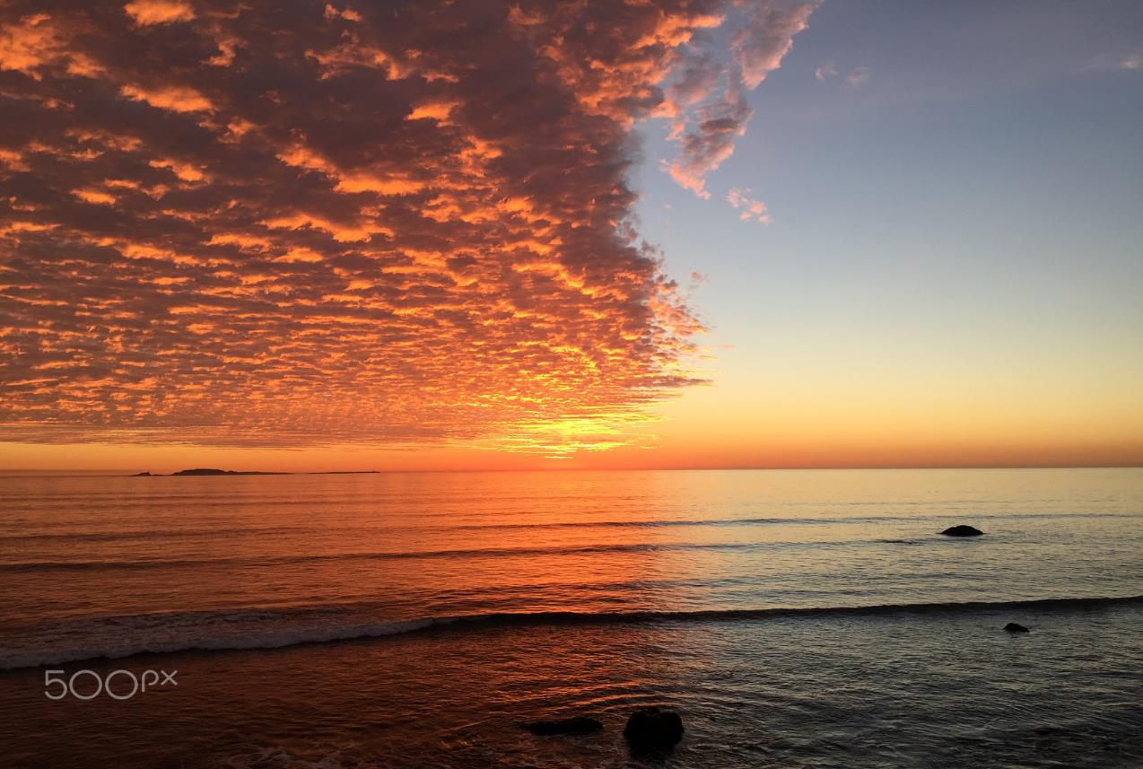
Atardecer bicolor
A veces en Ensenada se puede apreciar un atardecer Bicolor
Photo © 2017 por Gabriel Almanza Sartié

Slide 28
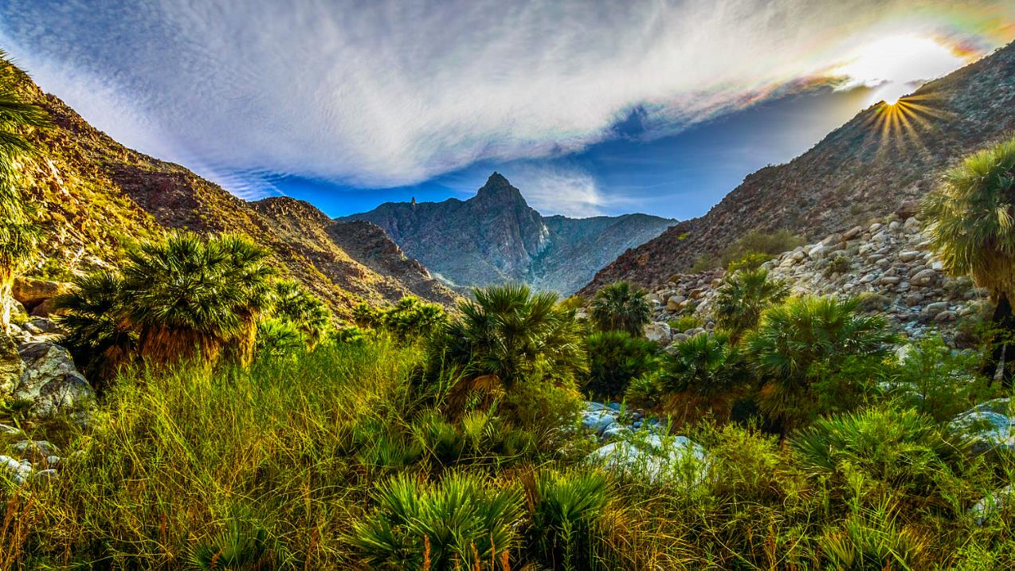
Puesta del sol del valle de la montaña
Photo © 2015 por Robert Briggs

Slide 29
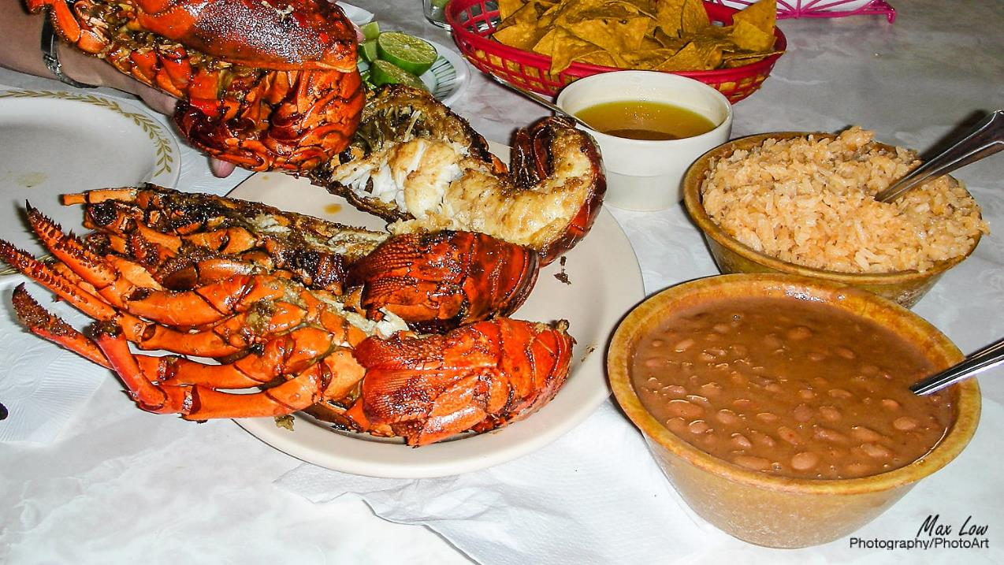
Langosta frita

Slide 30
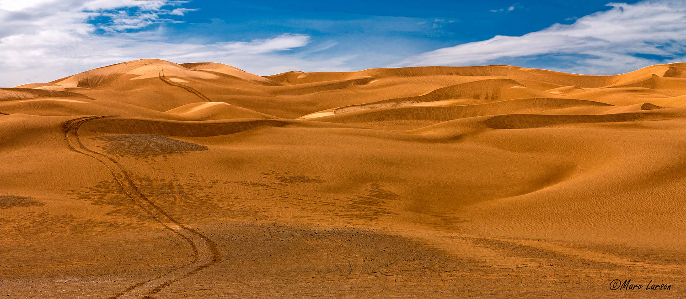
Las Dunas Algodones

Slide 31
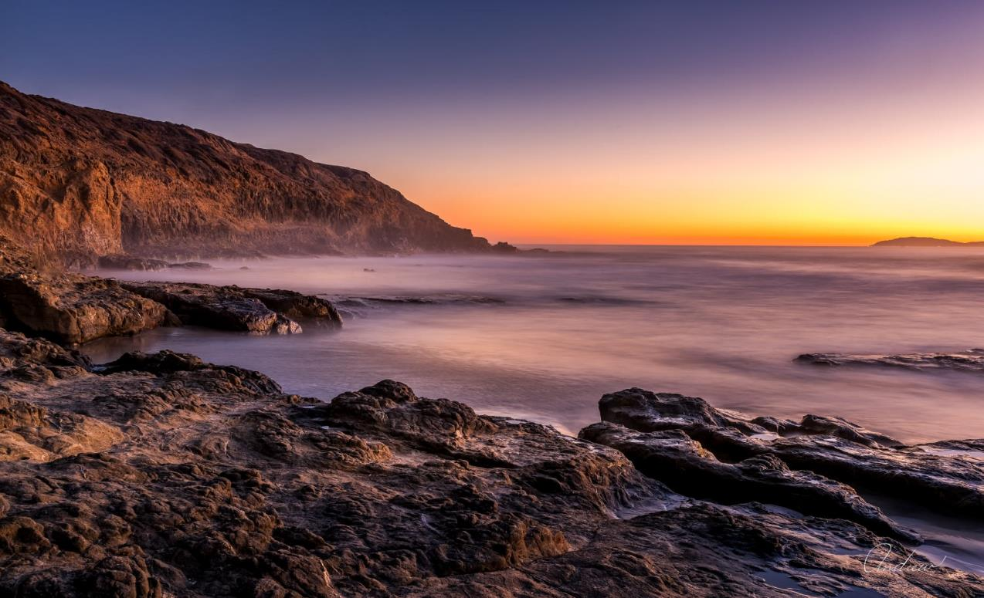
Atardecer en playas de Tijuana
Photo © 2018 por Andrew Anderson

Slide 32
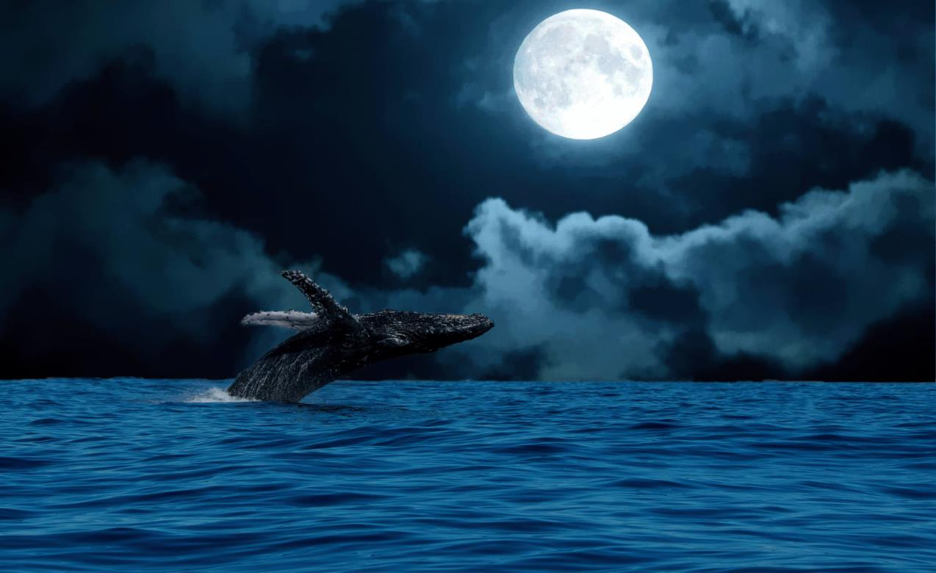
Ballena Jorobada saltando en la noche de luna llena en el Océano Pacífico
Photo © 2018 por Andrea Izzotti

Slide 33
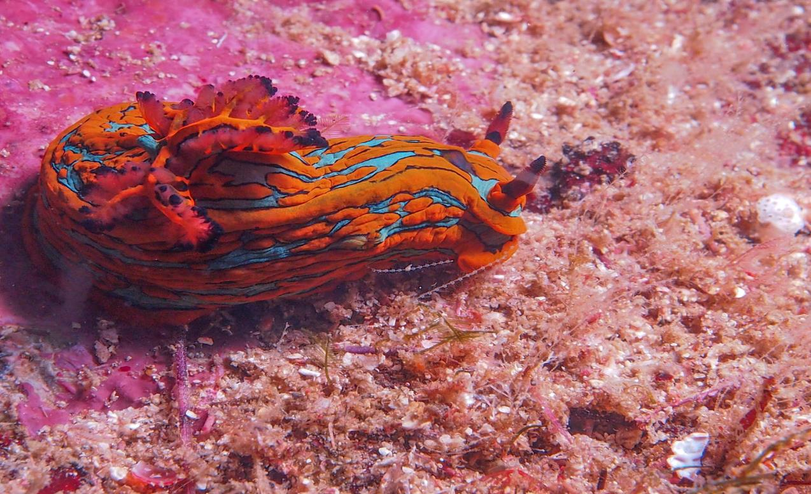
Tiger Dorid (Roboastra tigris), Bahía de los Angeles
Photo © 2015 por Felipe Gómez

Slide 34
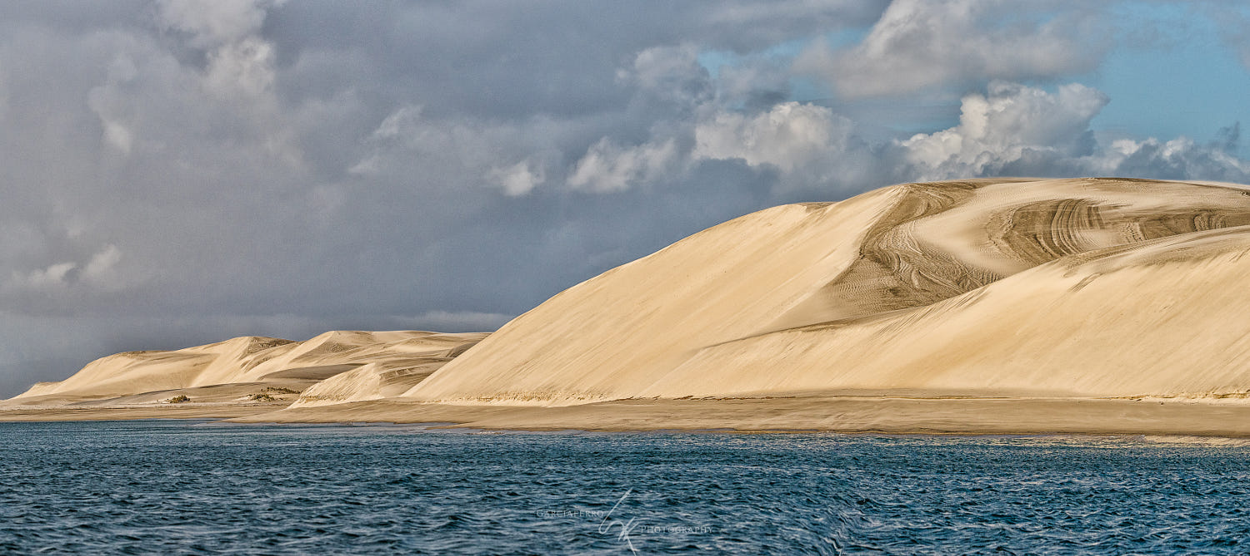
Dunas del océano – Guerrero Negro
Photo © 2018 por Cristobal Garciaferro

Slide 35
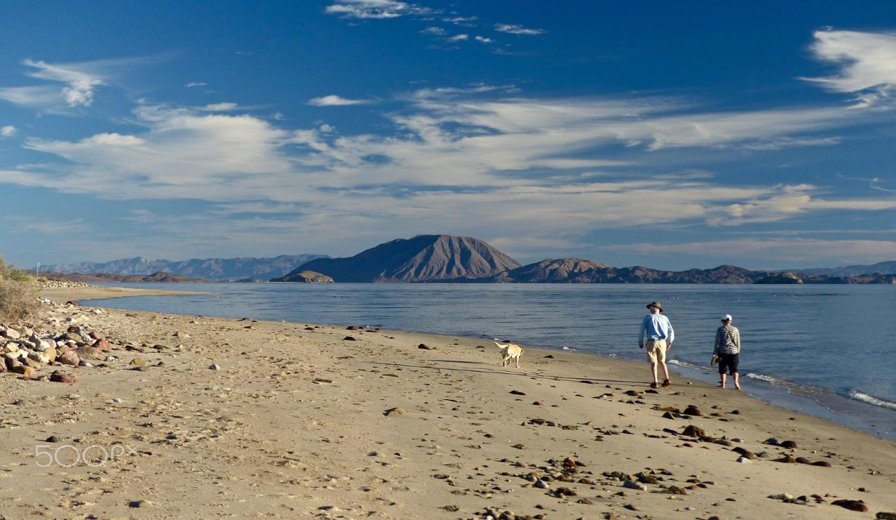
Luz brillante de mañana - Campo Archelon, Bahía de Los Ángeles
Photo © 2018 por Terri McMillan

Slide 36
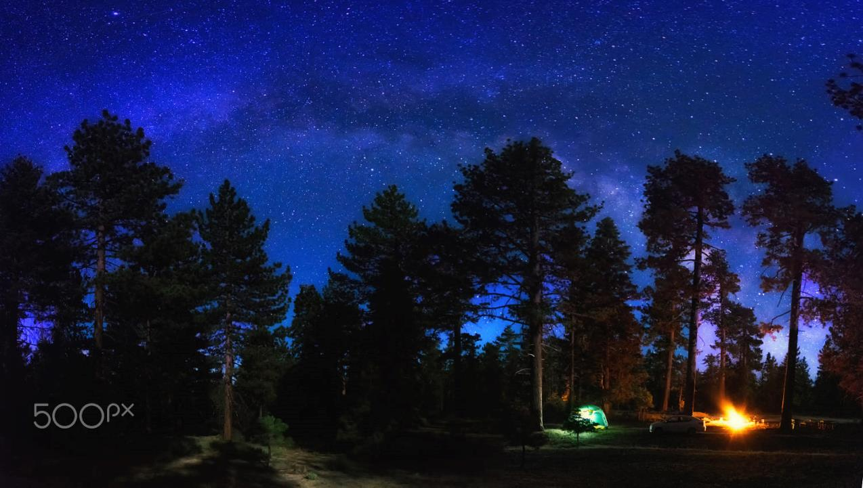
Acampando bajo la Vía Láctea en la sierra de San Pedro Mártir
Photo © 2016 por Alejandro Arias del Razo

Slide 37
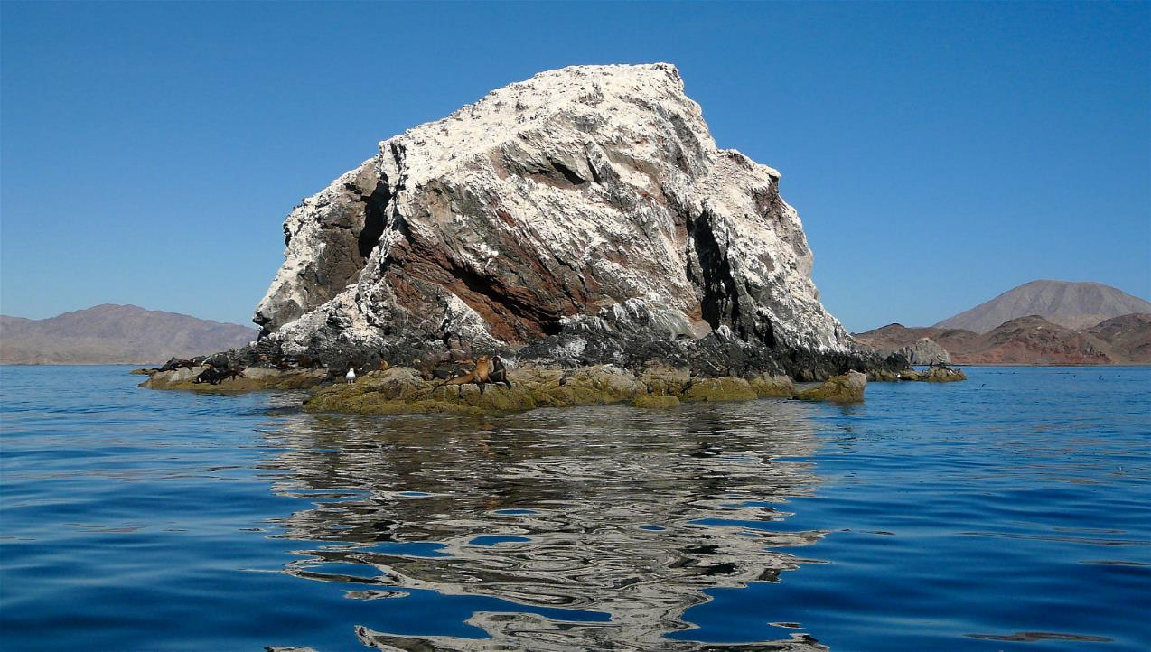
Isla Calavera, la casa de los leones marinos
Photo © 2016 por Terri McMillan

Slide 38
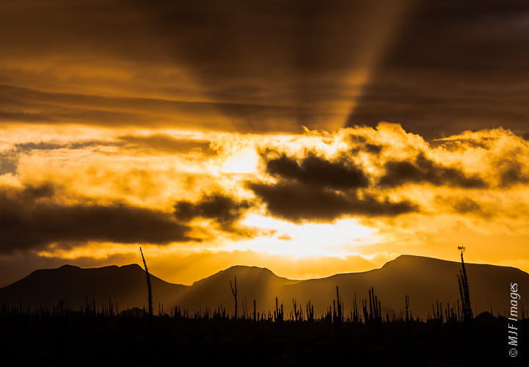
El sol se eleva sobre el desierto de Baja California

Slide 39
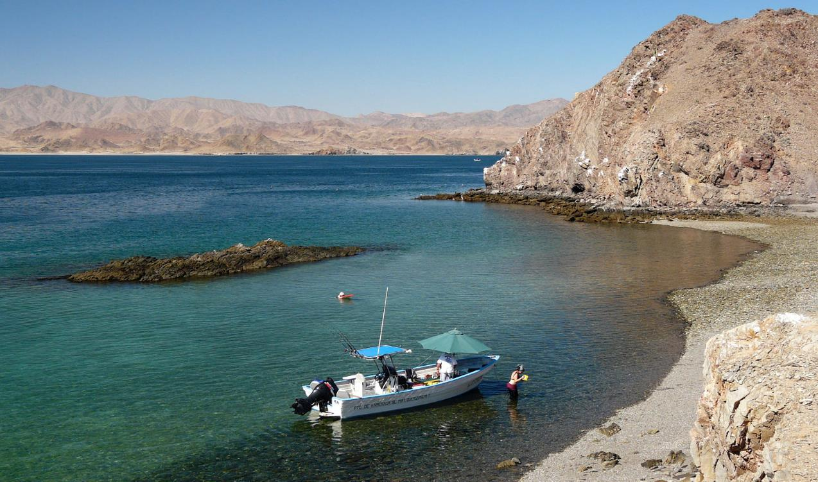
Un lugar encantador, Bahía de los Ángeles
Photo © 2016 por Terri McMillan

Slide 40
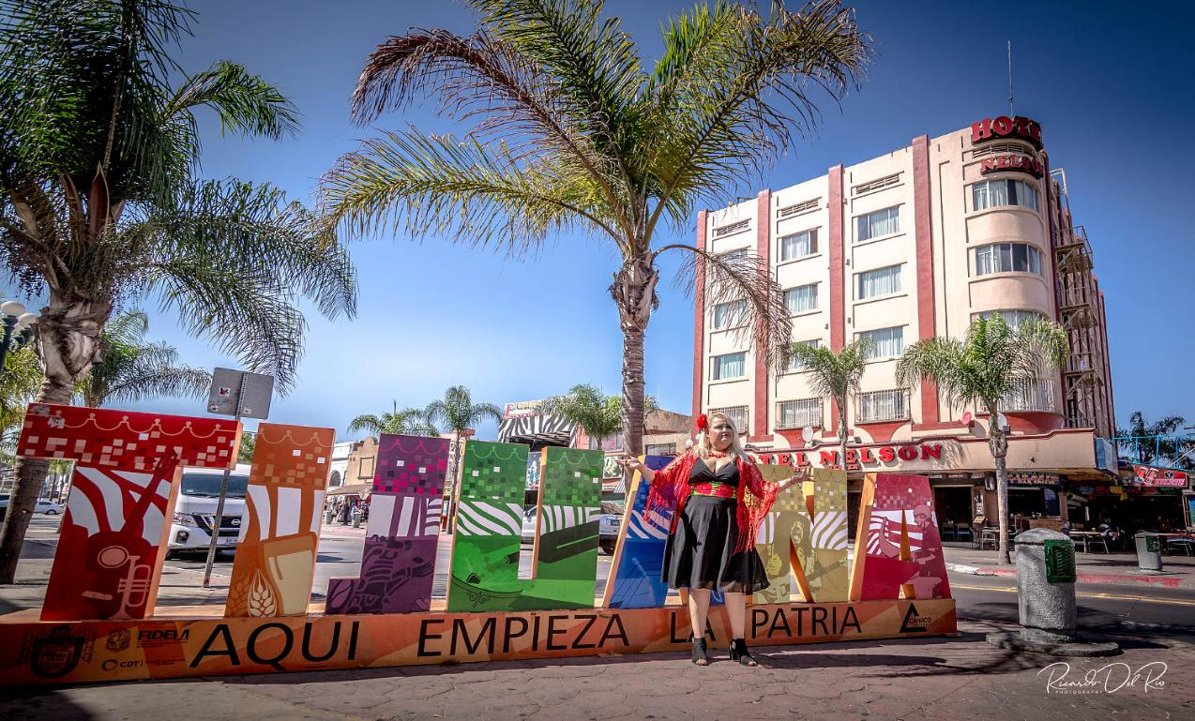
Aqui Empieza la Patria

Slide 41
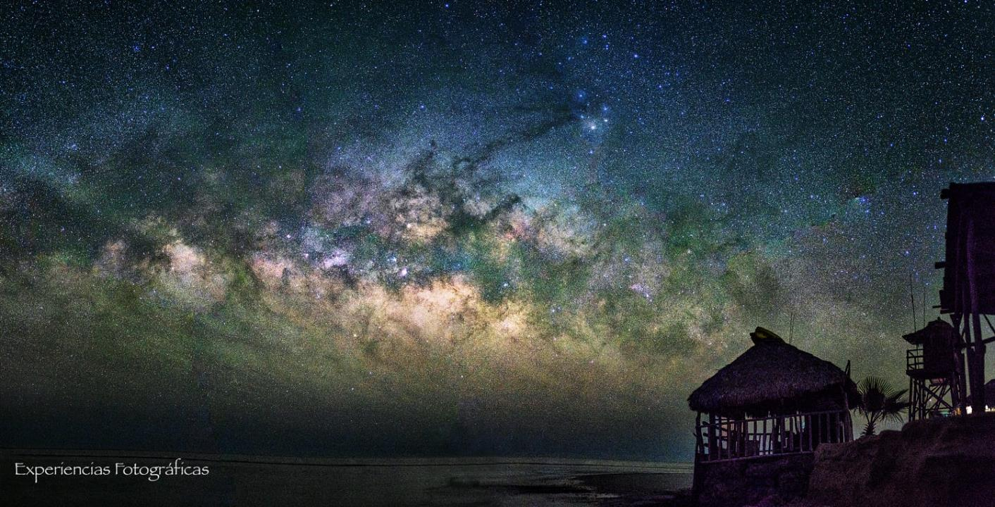
Arco asombroso de la Vía Láctea, en Cabo Pulmo, gran Paraíso, Baja California
Photo © 2018 por Cristobal Garciaferro

Slide 42
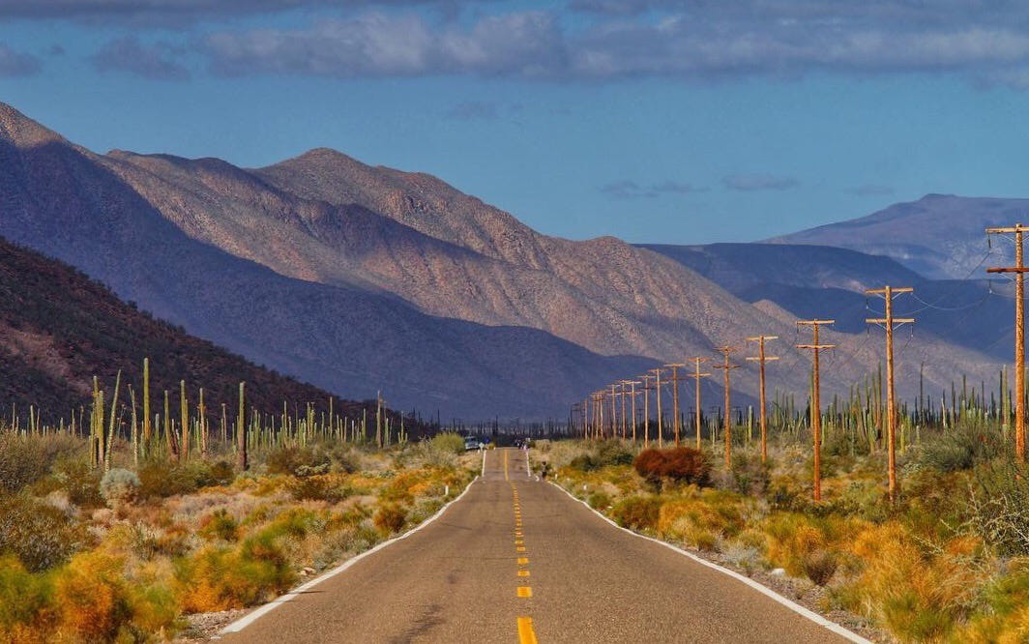
La Frontera Final – Ensenada, B.C.
Photo © 2019 por Joel Palafox

Slide 43
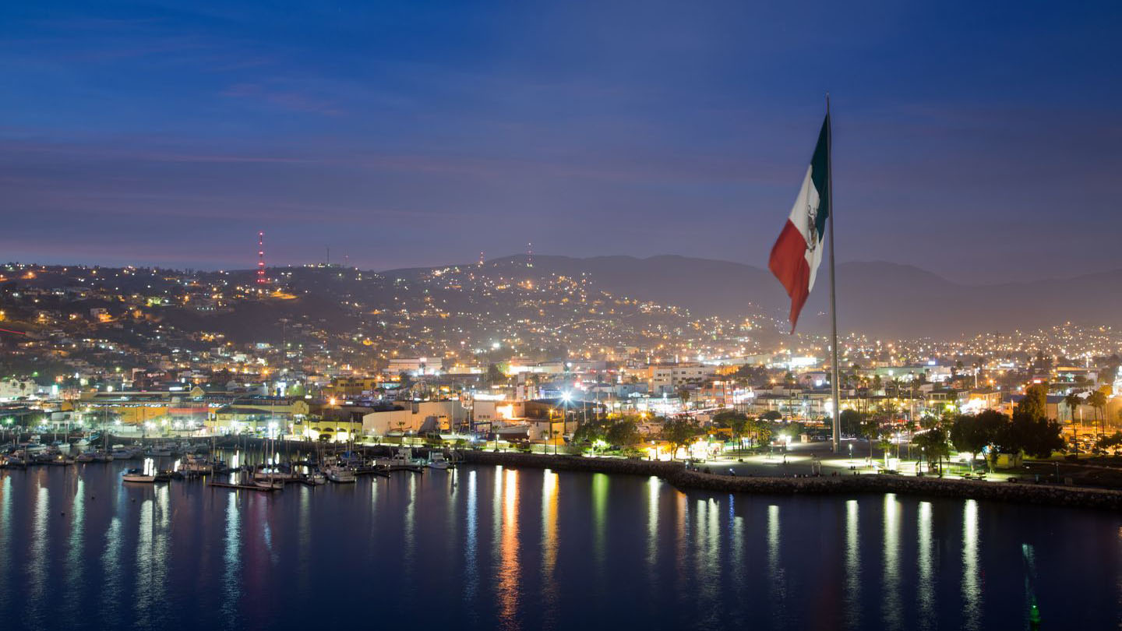
Riviera Mexicana – Ensenada B.C.

Slide 44
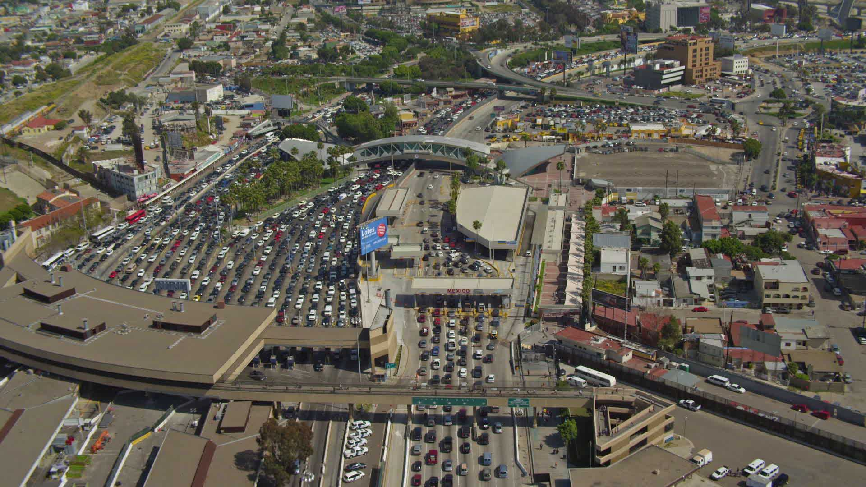
La actual frontera México/Estados Unidos

Slide 45



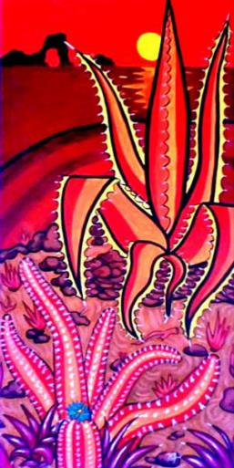
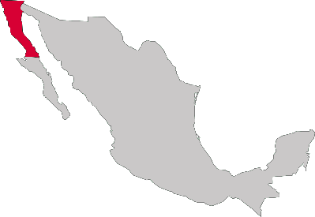



Compilación: Eduardo Gutiérrez y Castro
lalo2gu@gmail.com
Cooperación: Steve Rumpler
pista2011@gmail.com
Música:
Vicente Fernandez – Puro Cachanilla
2019
Pintura | Jaime Carbo Marchesini
E
Lalo
G
Imágenes de la Web

